Slide 1
TUMORES HIPERFUNCIONANTES DE LA MEDULA SUPRARRENAL.

Slide 2
FEOCROMOCITOMA.
TIPICAMENTE SON UNILATERALES Y BENIGNOS, PUEDEN SER BILATERALES Y MALIGNOS EN UN 10% DE LOS PACIENTES.
LAS MANIFESTACIONES SON LAS PROPIAS DE LA HIPERSECRECION DE CATECOLAMINAS.

Slide 3
FEOCROMOCITOMA.
LABORATORIOS DE ELECCION LA MEDICION DE ACIDO VANILMANDELICO Y DE CATECOLAMINAS EN ORINA DE 24 HORAS.
ANTE LA SOSPECHA DE FEOCROMOCITOMA SE DEBE REALIZAR TC.

Slide 4
FEOCROMOCITOMA.
TC:
MASAS DE 2-3 CM DE DIAMETRO.
ASPECTO HOMOGENEO
HETEROGENEO, CON COMPONENETE SÓLIDO O QUISTICO, O COMPLETAMENTE QUISTICO.
EN UN 10% SE PUEDEN PRESENTAR CALCIFICACIONES.

Slide 6
FEOCROMOCITOMA.
RM: MAS ESPECIFICA.
EN T1 GENERALMENTE SON HIPOINTENSOS, SE PUEDEN, APRECIAR HIPERINTENSOS EN CASO DE HEMORRAGIA.
EN T2 SON HIPERINTENSOS
TRAS LA ADMINISTRACION DE GADOLINEO REALZAN INTENSAMENTE EN LA MAYORIA DE LOS CASOS.

Slide 7
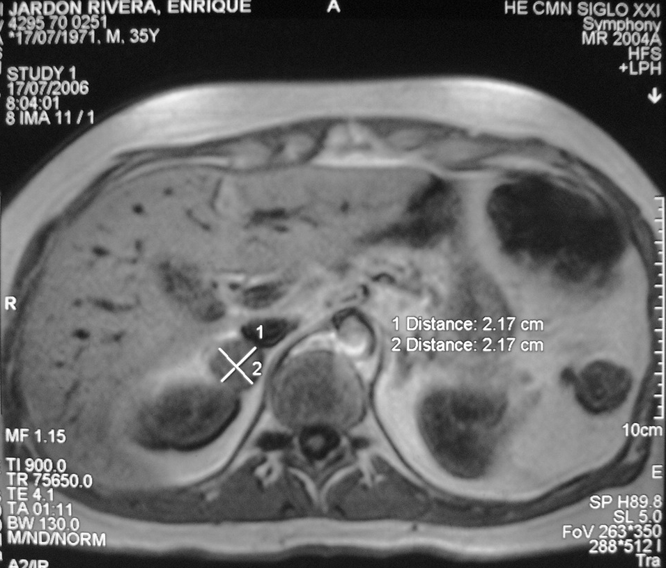
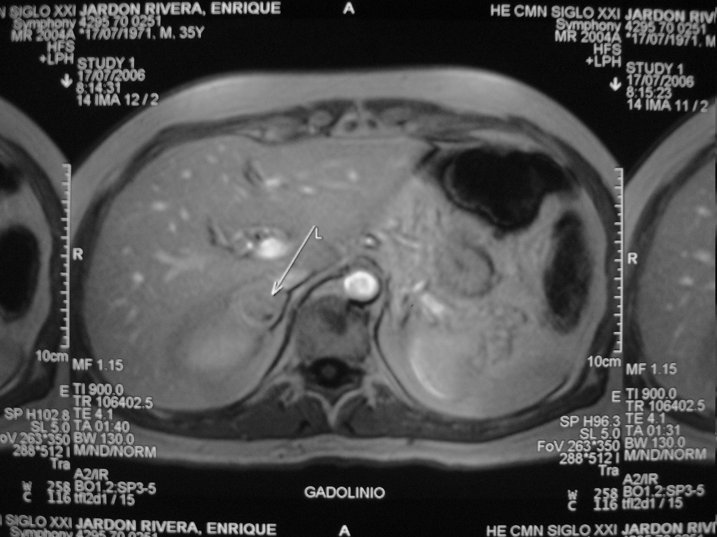
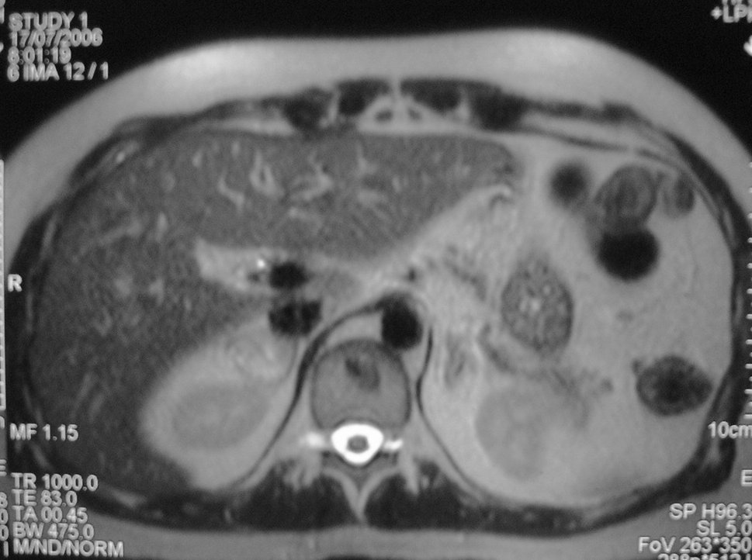

Slide 8
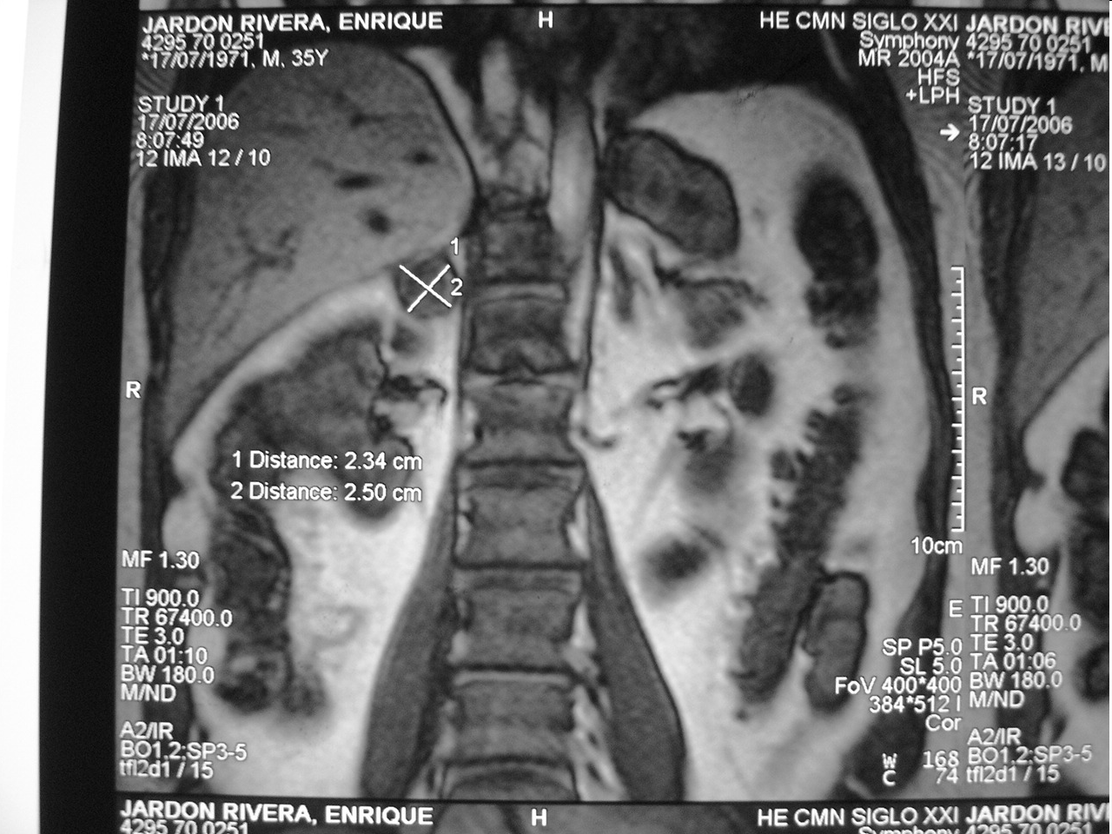

Slide 9
FEOCROMOCITOMA.
SI NO SE LOGRA OBSERVAR UNA MASA ADRENAL EN UN PACIENTE CON SOSPECHA DE FEOCROMOCITOMA, DEBERA BUSCARSE EN LA REGION PARAESPINOSA (PARAGANGLIOMAS)

Slide 10
FEOCROMOCITOMA.
EL 10 % DE LOS FEOCROMOCITOMAS SON EXTRAADRENALES.

Slide 11
FEOCROMOCITOMA.
EN PACIENTES EN LOS QUE NO LOGRE IDENTIFICARSE MASA ADRENAL POR TC O RM, LA MEDICINA NUCLEAR ES UTIL, USANDO I 131 O In 111.

